Slide 1
Backup transparente baseado em P2P
Guilherme Augusto de Souza Dantas
Isabella Calazans Cunha
Pietro Victor Maciel

Slide 2
Sumário
Introdução
Fundamentação teórica
Metodologia
Resultados e Discussão
Considerações finais
Referências bibliográficas

Slide 3

Introdução

Slide 4
Fundamentação Teórica

Slide 5
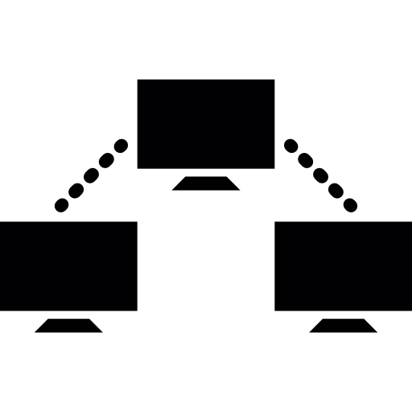
Sistemas Distribuídos

Slide 6
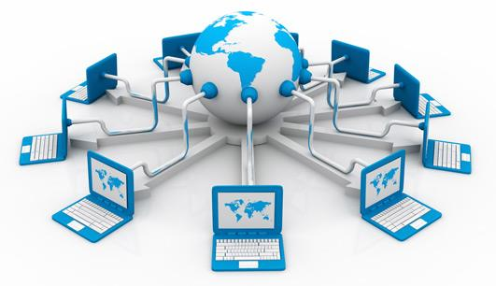

Sistemas Distribuídos
Conjunto de dispositivos conectados em rede trocando mensagens (COULOURIS, 2007)
Compartilhamento de recursos para realizar serviços (TAYLOR, 2005)
Sistemas heterogêneos conectados através de uma interface de conexão (COULOURIS, 2007)

Slide 7

Peer-2-Peer

Slide 8
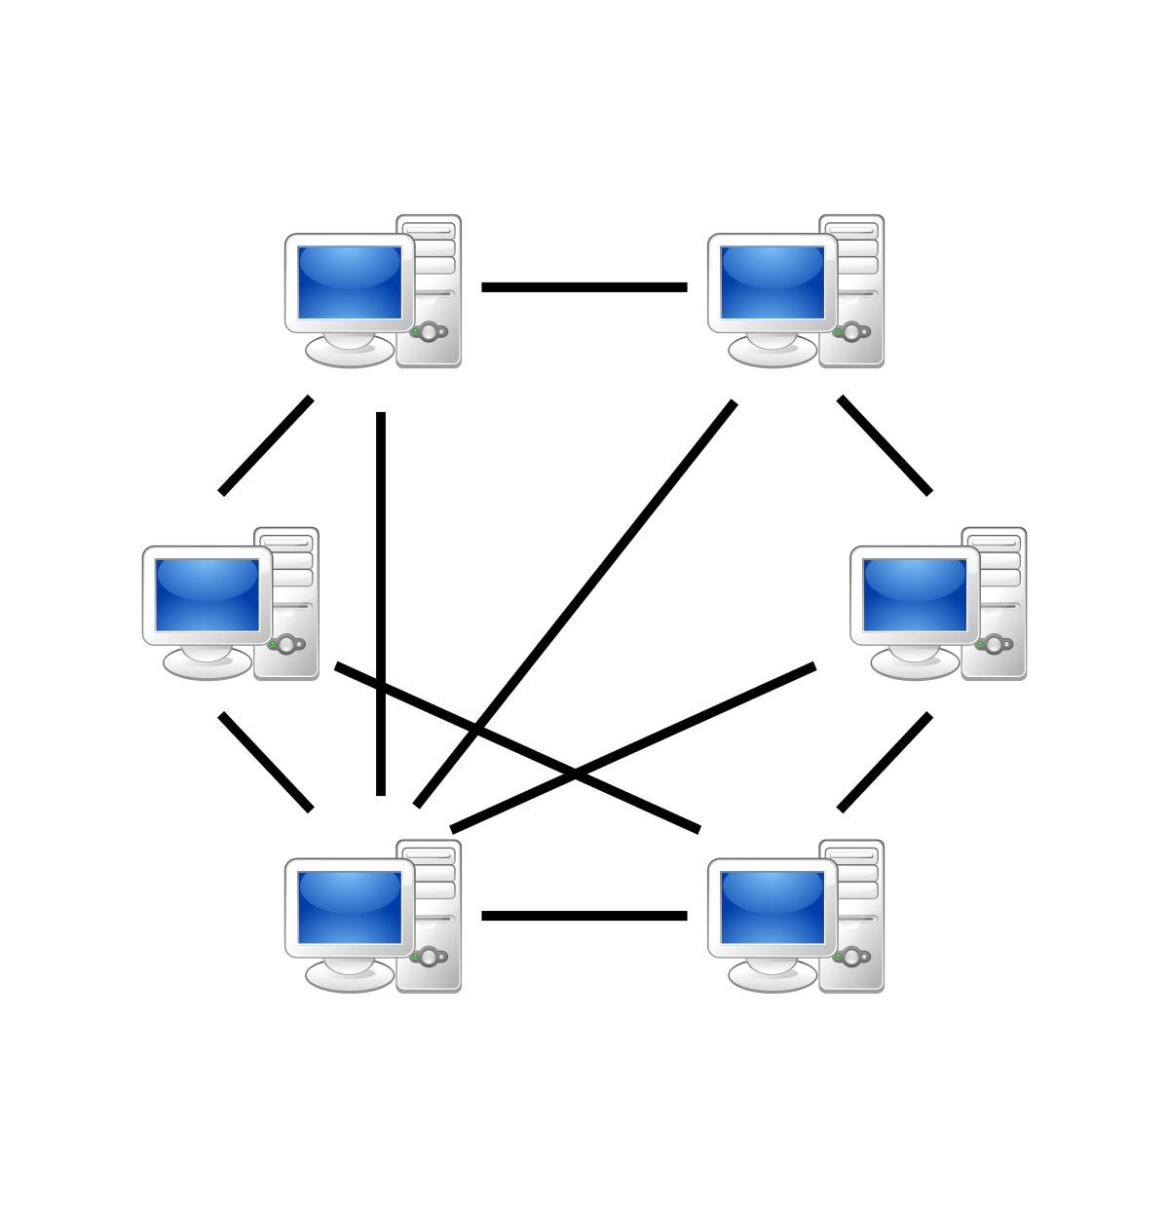
Peer-2-Peer
Comunicação espontânea entre os nós da rede sem a necessidade de um servidor (SCHRODER E FISCHBACH, 2003);
P2P descentralizada se aproxima mais do conceito, por não ter autoridade central (GRADECKI, 2002)
Gerenciar consultas, pedidos de download, realizar buscas e transferir mídias (GRADECKI, 2002).
Alternância entre funções;

Slide 9

Middleware

Slide 10
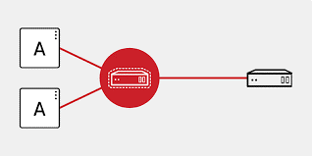
Middleware
Interage com as camadas mais baixas de rede e computadores;
Abstrai as características das máquinas e dos protocolos;
Encapsula os detalhes que o desenvolvedor não tem interesse;
Oferece uma variedade de facilidades de alto nível, pois libera o desenvolvedor de conhecimentos específicos (TAYLOR, 2005);
Facilita em caso de manutenção;

Slide 11

Juxtapose

Slide 12
Juxtapose - JXTA
Conjunto de protocolos abertos e gerais para sistemas P2P;
Vários dispositivos, de PDA até smartphones, de notebooks até desktops, podem comunicar-se (TAYLOR, 2005).
METAS (BROOKSHIER, 2002)
Independência de sistemas operacionais e de linguagens de programação;
Fornecimento de infraestrutura e serviços para aplicações P2P.

Slide 13
Protocolos JXTA (FLENNER et al, 2002)
Protocolo de consulta de nó: usado para enviar consultas a quaisquer nós e receber respostas;
Protocolo de descoberta de nó: usado para enviar e descobrir conteúdo;
Protocolo de informação: usado para verificar o status dos nós;
Protocolo de ligação usado para conectar os nós;
Protocolo de roteamento: usado para encontrar a rota até chegar ao nó determinado;
Protocolo de encontro: usado para propagar mensagens na rede.

Slide 14
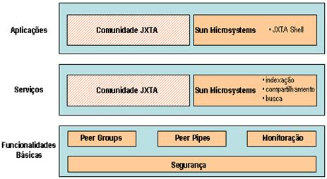
Camadas do JXTA (FLENNER et al, 2002)

Slide 15

Serviço de Gerenciamento de Conteúdo

Slide 16
Funcionamento do CMS (GRADECKI, 2002)
Capacita a transmissão de arquivos de imagem, áudio, vídeo através de JXTA pipes;
Utiliza anúncios para apresentar informações sobre o conteúdo compartilhado pelos nós;
Para enviar e receber consultas:
1 - envia-se uma mensagem LIST_REQ;
2 - recebe-se uma resposta LIST_RES;
3 - solicita-se o download através da mensagem GET_REQ.

Slide 17
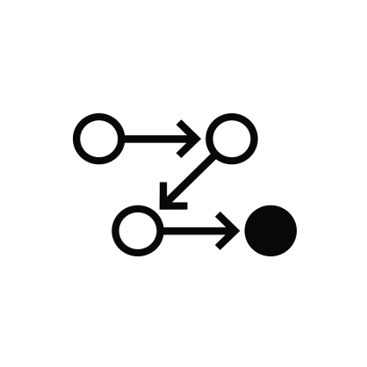
Metodologia

Slide 18
Classificação do resumo
Quanto à abordagem: Qualitativa;
Quanto aos objetivos: Metodologia descritiva;
Quanto aos procedimentos: Metodologia bibliográfica;
Quanto à natureza: Resumo aplicado;
Local de realização: Ambiente computacional;

Slide 19
Ferramenta - Módulo de configuração
- Gerar um arquivo XML com os determinados campos:
<nomepeer>: Indica o nome do nó local, dono dos arquivos compartilhados;
<pastacompartilhada>: Localização dos arquivos de backup;
<repositorio>: Caminho usado para armazenar arquivos recebidos de nós remotos;
<pastasistema>: Caminho usado para apresentar as informações de conexão da ferramenta;
<pastapeer>: Caminho onde serão armazenadas informações relacionadas ao nó local.

Slide 20
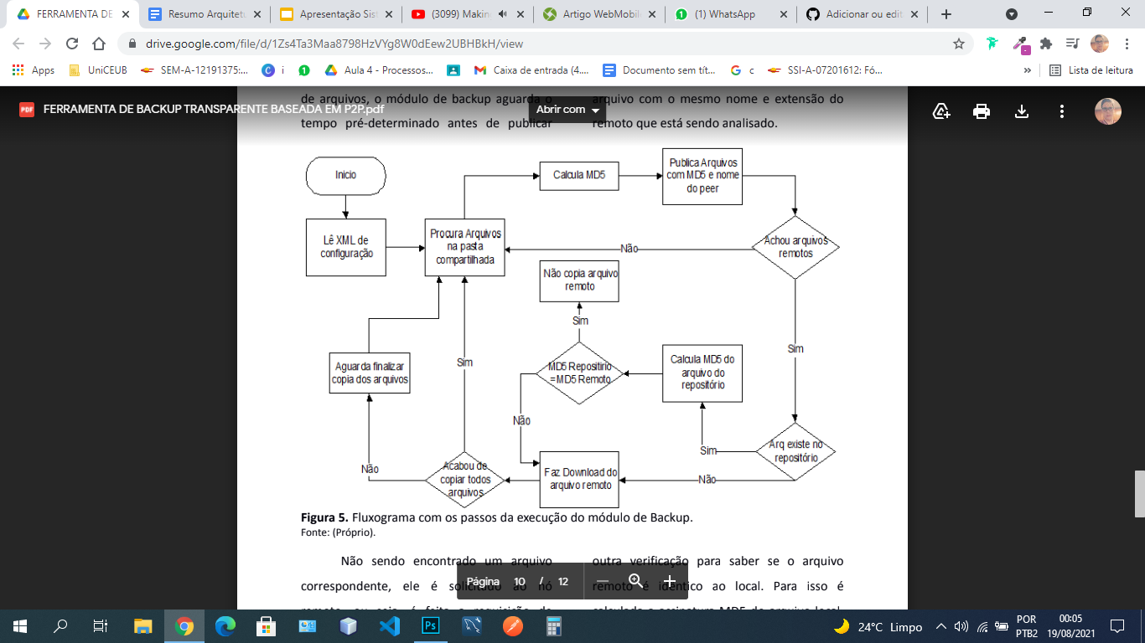
Ferramenta Módulo de Backup

Slide 21
Resultados e Discussão
Através da leitura do artigo, conseguiu-se trazer as informações mais relevantes sobre o tema abordado.
Apresentou-se conceitos de sistemas distribuídos, arquitetura P2P e dos protocolos JXTA, de modo que gerasse curiosidade no leitor;
Conseguiu-se apresentar a solução proposta pelo autor;
Percebeu-se o alinhamento entre tema e a solução desenvolvida pelo autor do artigo resumido, o módulo de backup transparente.

Slide 22
Considerações finais
JXTA é um middleware com muitos recursos para execução de aplicações P2P;
Dificuldades para encontrar conteúdos referente à JXTA;
Pode-se construir, em trabalhos futuros, um módulo que, em caso de perda de arquivos nos nós locais, recupere-os através de nós remotos;
Pode-se construir também uma camada de segurança para que apenas os possuidores dos arquivos possam acessá-los em repositórios remotos.

Slide 23
Referências bibliográficas
ANIDO, R. Atualizações em informática. Rio de Janeiro: PUC-Rio, SBC, 2006.
BARCELOS, M.P.; GASPARY, L.P. Fundamentos, tecnologias e tendências rumo a redes P2P seguras. In: BREITMAN, K..
BROOKSHIER, D. et al. JXTA: Java P2P Programming. Indianapolis: Sams Publ., 2002
COULOURIS, G. Sistemas distribuídos: conceitos e projeto. São Paulo: Pearson Education, 2007 . v.4
DEVMEDIA. JXTA - Parte II. 2015. Disponível em: <http://www.devmedia.com.br/jxta-
parte-ii/6054>. Acesso em: 17 ago. 2021.

Slide 24
Referências bibliográficas
FLENNER, R, et al. Java P2P Unleashed. Indianapolis: Sams Publ., 2002.
GRADECKI, J. D. Mastering JXTA: building java peer-to-peer applications. John Wiley & Sons, 2002.
SCHODER, D.; FISCHBACK, K. Peer-to-peer prospects. Communications of the ACM, v.46. n.2, p-27-29, 2003. Disponível em: <https://doi.org/10.1145/606272.606294> Acesso em 17 ago. 2021.
STEINMETZ, R.; WEHRLE, K. Peer-to-peer systems and applications. Berlin: Springer, 2005. Disponível em: <https://doi.org/10.1007/11530657> Acesso em: 17 ago. 2021
TAYLOR, I.J. From P2P to web services and grids - peers in a client/server world. Unites States: Springer, 2005.

